Slide 1
Proiect sincretic ușă mobilă
Roga Andrei
Frumușelu Mădălin
Stanciu Alin

Slide 2
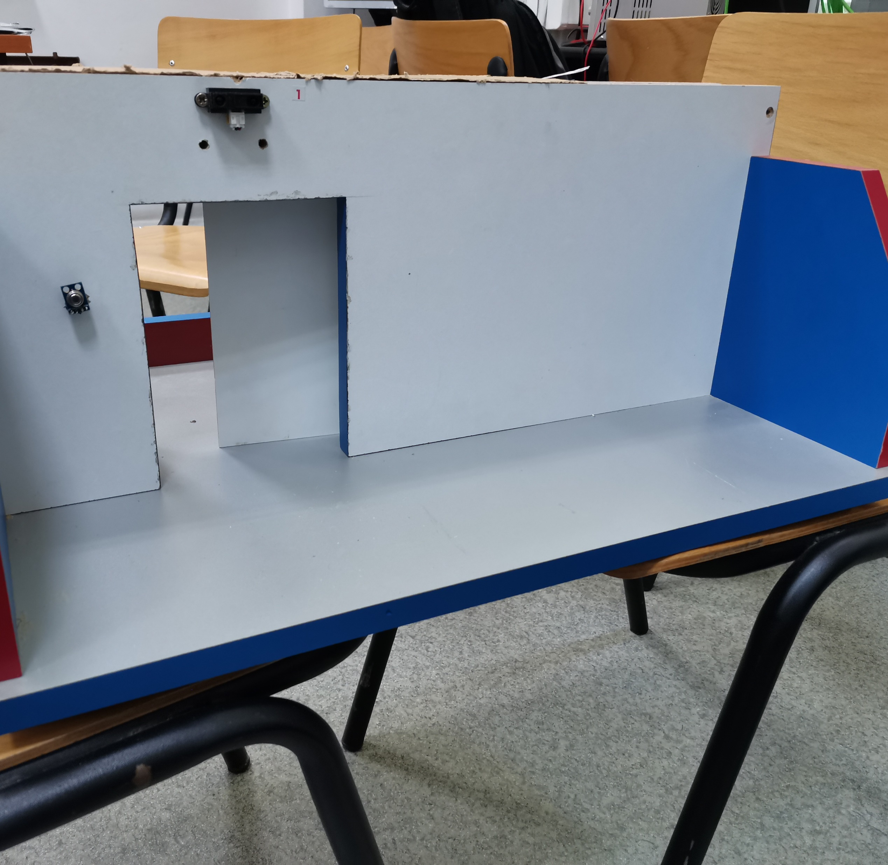
Structură mecanică
Din punct de vedere mecanic, macheta ușii este formată dintr-o stuctură din lemn.

Slide 3
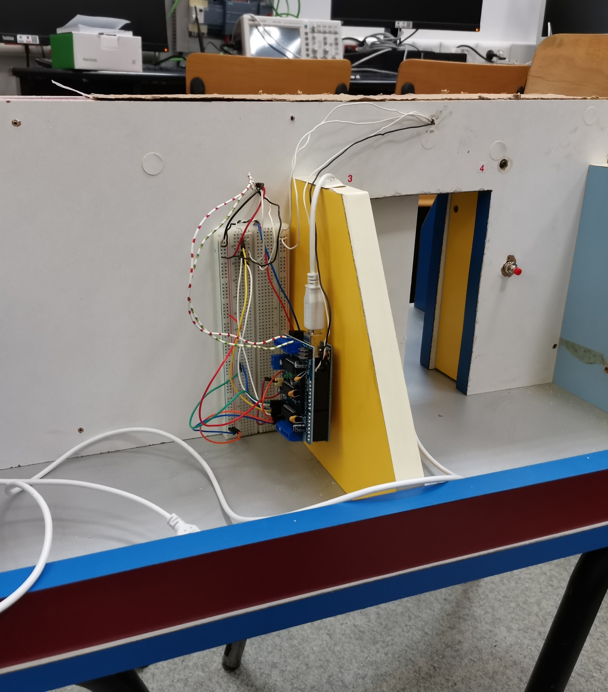
Materiale

Slide 4
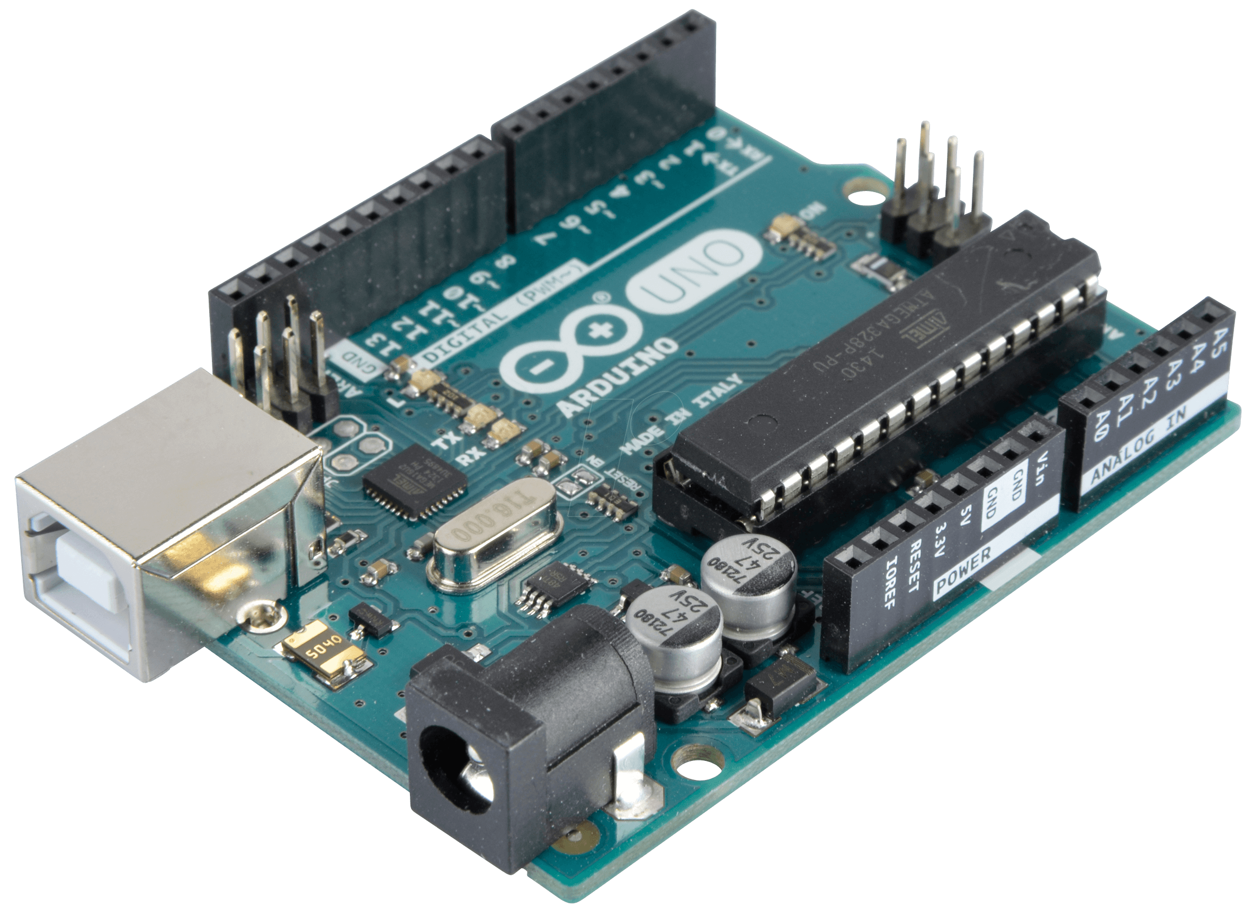
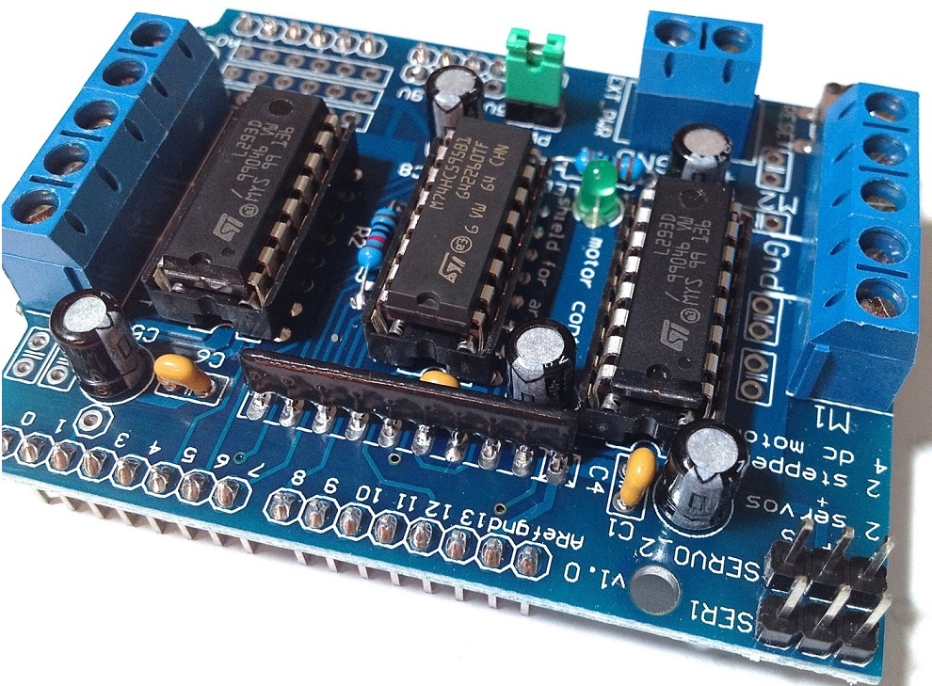
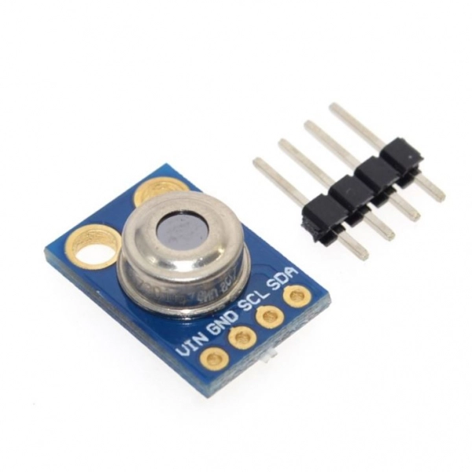
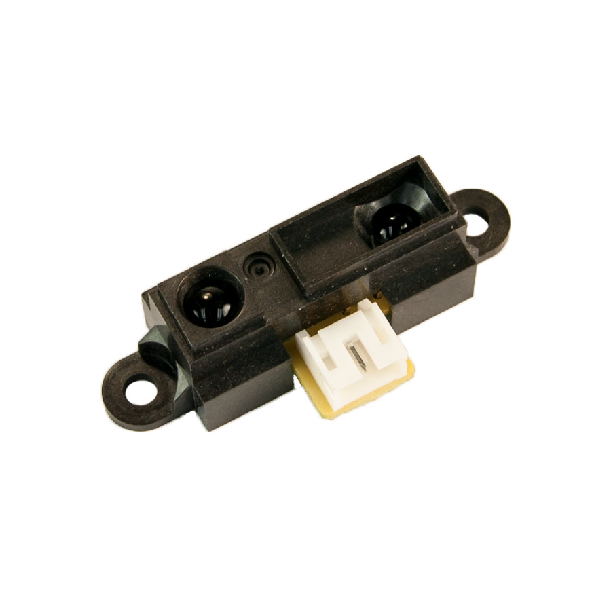
Materiale
Machetă ușă
Plăcuță Arduino Uno
Shield controller motor L293D
Breadboard
Motor CD-ROM
Senzori:
Senzor temperatură infraroșu MLX90614
Senzor distanță Sharp
2xLED
Buton

Slide 5
Electronică și hardware
Scopul proiectului este de a deschide o ușă cu ajutorul motorului în urma detectării prezenței și citirii temperaturii.
Elementele trebuie să fie compatibile și este important de luat în vedere voltajul necesitat de diferitele componente electronice.

Slide 6
Senzori
Selecția senzorilor trebuie realizată cu atenție.
Astfel, s-a avut în vedere preciza, viteza de reacție și prețul.
În urma consultării cerințelor, senzorii aleși au fost Sharp GP2Y0A21YK (senzor IR) și Senzor temperatură infraroșu MLX90614.

Slide 7
Driver
Pentru acționarea motorului, a fost necesară folosirea unui driver, puterea plăcuței Arduino nefiind suficientă.
Am ales driverul L293D.

Slide 8
Microcontroller
Pentru a lega toate componentele electronice împreună, am folosit Arduino Uno.
14 pini de input-output digitali au fost folosiți de către shield.
4 pini analogici au fost folosiți pentru LED-uri, pentru buton și pentru senzorul de distanță.
Doi pini seriali au fost folosiți pentru senzorul de temperatură.
Programarea s-a făcut în software-ul Arduino.
Sursa de alimentare se face de la USB, concomitent cu transferul serial de date.

Slide 9
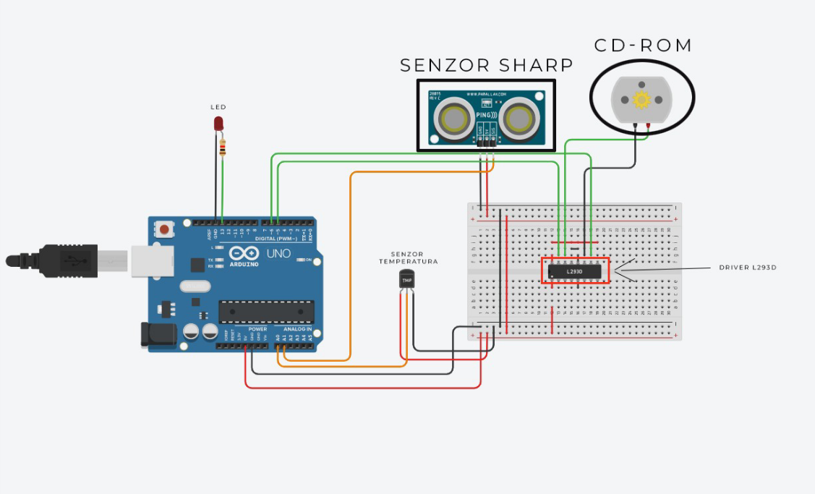
Schema electrică

Slide 10
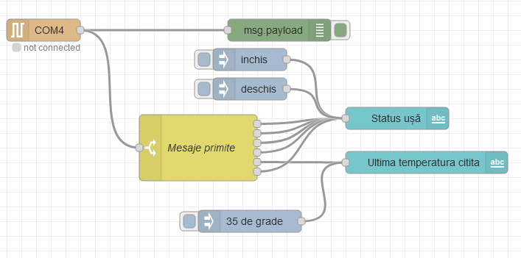
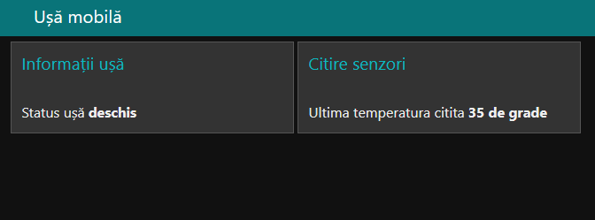
NodeRED
Pentru monitorizarea stării ușii și temperaturii citite, ne-am folosit de programul NodeRED.

Slide 11
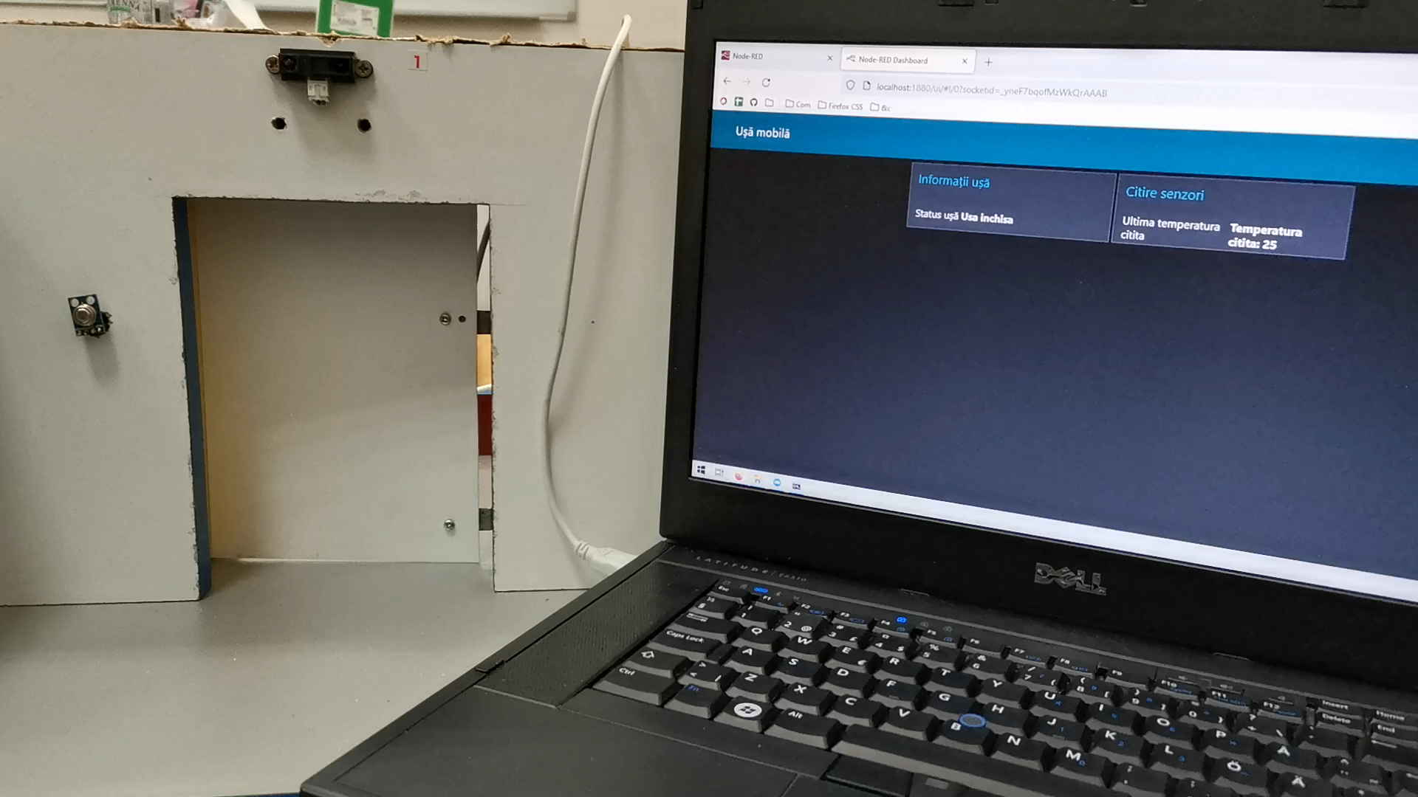
Sistem complet integrat

